Slide 1
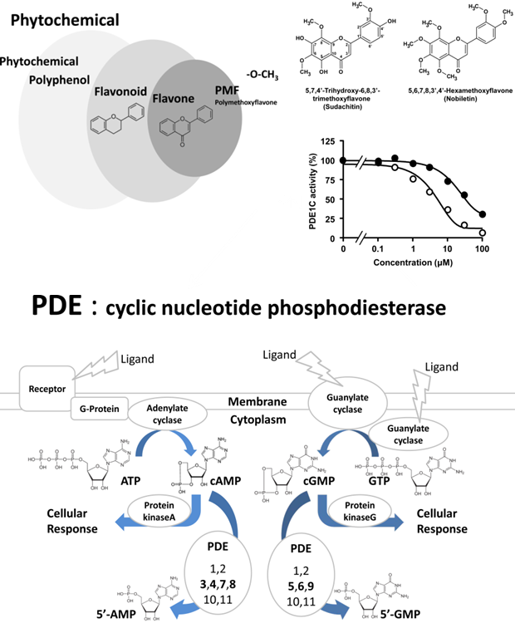
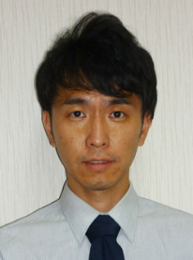
PDE酵素阻害活性に基づいた
農産物由来ポリフェノールの新規生理活性の探索
［キーワード：ポリフェノール，機能性食品素材，ホスホジエステラーゼ］ 准教授 湯浅 恵造
内容：
近年、様々な植物から種々のポリフェノール類が同定され、それを利用した機能性食品素材の開発が期待されているが、多くは十分な有効活用に至っていない。徳島県特産物のスダチの果皮から同定された「スダチチン」はスダチ特有のポリメトキシフラボン (PMF) で、有効利用が望まれてはいるが、生理活性解明に関する研究はほとんど行われていない。一方、代表的なPMFのノビレチンは、抗アルツハイマー病など種々の薬理活性を有することが明らかにされ、その作用機構として、細胞内セカンドメッセンジャーであるcAMP/cGMPを分解するホスホジエステラーゼ (PDE) の阻害が考えられている。PDEは21の遺伝子ファミリーを有しており、組織分布や酵素化学的性質などの違いによる複雑な細胞内cAMP/cGMP濃度制御によって、炎症反応や脂質代謝など様々な生理作用に関与している。そのため、PDE選択的阻害剤は様々な治療薬としての応用が期待されている。
我々は、「スダチチン」をはじめとする様々な農産物由来ポリフェノールについてPDEの阻害活性を網羅的に解析し、その阻害活性に基づいた新規機能性食品素材の開発を試みている。
コンタクト不良
分野： 農芸化学
専門： 分子生物学、生化学
E-mail: kyuasa@tokushima-u.ac.jp
Tel. 088-656-7527
Fax: 088-655-3161

Slide 2
Development of New Functional Food Materials based on the PDE Inhibitory Activity
Associate Professor Keizo Yuasa
Content:
Although several thousand polyphenols have been identified in plant, most of them are not effectively used. In the pericarp of Citrus sudachi, a well-known fruit in Tokushima Prefecture in Japan, sudachitin is found, but its biological activity has not been analyzed yet. On the other hand, nobiletin, a typical polymethoxyflavone from the pericarp of Citrus depressa, possesses a wide range of pharmacological activities. Nobiletin stimulates cAMP signaling through inhibition of cyclic nucleotide phosphodiesterase (PDE), which catalyzes the hydrolysis of cAMP and cGMP. Mammalian PDEs are composed of 21 genes and are closely related to the regulation of numerous physiological functions through alteration of intracellular cyclic nucleotide levels. Therefore, PDE selective inhibitors are expected to be useful for the treatment of various diseases.
We analyze the inhibitory effects of a variety of polyphenols including sudachitin on PDE activities, and are tackling the development of new functional food materials based on the inhibitory activity.
crack
Keywords: polyphenol, functional food material,
cyclic nucleotide phosphodiesterase
E-mail: kyuasa@tokushima-u.ac.jp>
Tel. +81-88-656-7527
Fax: +81-88-655-3161

